Slide 1




EKSTRAKSI DAUN
MENGGUNAKAN METODE HSV
MUKHAMMAD ABDURROKHIM
2018081

Slide 2


LATAR BELAKANG
Daun memiliki karakteristik warna dominan hijau yang dapat dijadikan sebagai ciri utama.
Dengan melakukan ekstraksi fitur warna, citra daun dapat direpresentasikan dalam bentuk data numerik untuk keperluan analisis lebih lanjut.

Slide 3
TUJUAN
Tujuan dari penelitian ini adalah:
Mengambil fitur warna dari citra daun
Menggunakan metode HSV (Hue, Saturation, Value)
Menyimpan hasil ekstraksi ke dalam file CSV/Excel
Menganalisis hasil fitur warna yang diperoleh

Slide 4

DATASET
Dataset yang digunakan terdiri dari:
10 citra daun
Format gambar: JPG/PNG
Ukuran citra: 256 × 256 piksel

Slide 5

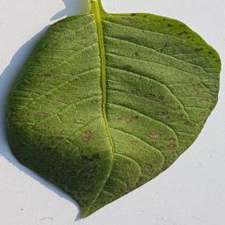
Keterangan:
Gambar merupakan sampel dari dataset
Digunakan sebagai input dalam proses ekstraksi fitur
CONTOH EKSTRAKSI

Slide 6
CODING EKSTRAKSI CITRA DAUN
folder = "dataset_daun"
data = []
for file in os.listdir(folder):
if file.endswith(".jpg") or file.endswith(".png"):
path = os.path.join(folder, file)
# Baca gambar
img = cv2.imread(path)
# Resize biar sama ukuran
img = cv2.resize(img, (256, 256))
# Konversi ke HSV
hsv = cv2.cvtColor(img, cv2.COLOR_BGR2HSV)
# Hitung rata-rata tiap channel
h_mean = np.mean(hsv[:, :, 0])
s_mean = np.mean(hsv[:, :, 1])
v_mean = np.mean(hsv[:, :, 2])
data.append([file, h_mean, s_mean, v_mean])
codingan tersebut digunakan untuk menentukan citra hasil ekstraksi daun yang digunakan untuk menampilkan warna dan ukuran daun dari gambar yang sudah diberikan

Slide 7
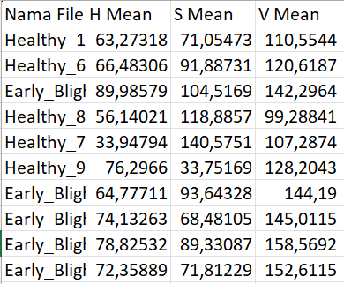
HASIL EKSTRAKSI

Slide 8
ANALISIS HASIL EKSTRAKSI
•1. Nilai Hue cenderung berada pada range hijau
•→ menunjukkan dominasi warna daun
•2. Saturation tinggi
•→ menunjukkan warna daun cukup pekat / segar
•3. Value bervariasi
•→ dipengaruhi oleh pencahayaan saat pengambilan gambar
•Perbedaan nilai antar citra disebabkan oleh:
•- Intensitas cahaya
•- Kondisi daun (segar / kering)
•- Background gambar
•Metode HSV cukup stabil dibanding RGB.

Slide 9
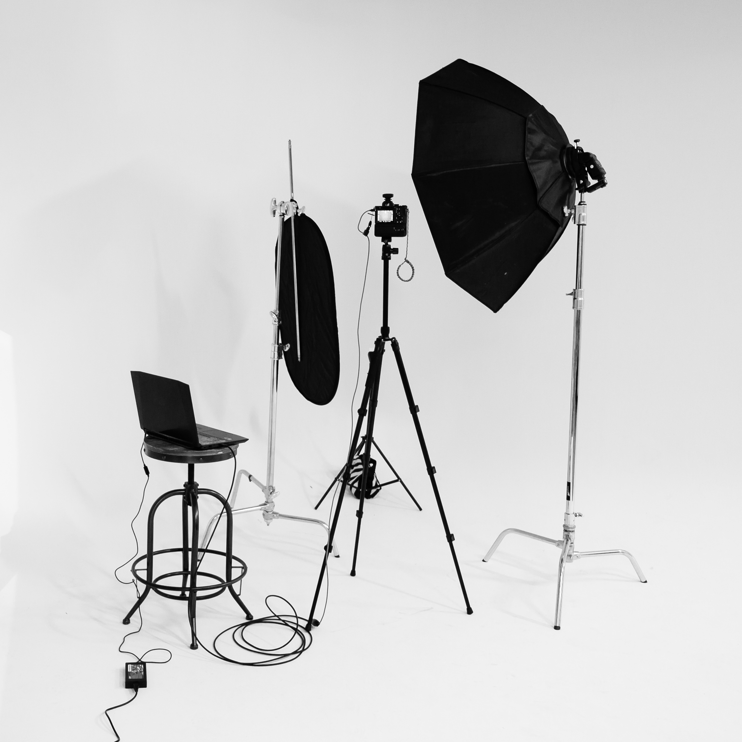
KESIMPULAN
•Ekstraksi HSV berhasil dilakukan
•Fitur warna dapat merepresentasikan citra daun
• Dapat digunakan untuk klasifikasi lanjutan
Kesimpulan dari penelitian ini adalah bahwa proses ekstraksi fitur warna pada citra daun menggunakan metode HSV (Hue, Saturation, Value) berhasil dilakukan dengan baik dan mampu merepresentasikan karakteristik warna daun secara efektif. Nilai Hue menunjukkan dominasi warna hijau sebagai ciri utama daun, sementara nilai Saturation dan Value dipengaruhi oleh tingkat kejenuhan warna serta kondisi pencahayaan saat pengambilan citra. Dengan hasil tersebut, metode HSV terbukti lebih stabil dibandingkan RGB dalam analisis warna, sehingga dapat digunakan sebagai dasar untuk pengembangan lebih lanjut seperti klasifikasi daun atau penerapan pada bidang pertanian digital.

Slide 10
THANK
you

